Slide 1

第十一部分：无穷级数

习题课

Slide 2
第十一部分 无穷级数
一 重点与难点
1.无穷级数及其收敛、发散的概念；
无穷级数的基本性质及收敛的必要条件；
正项级数的比较审敛法及几何级数和 p-级数的收敛性；
正项级数的比值审敛法和根值审敛法；
交错级数的莱布尼茨定理，级数绝对收敛和条件收敛的概念和判别方法。
(1) 填空(10个) (2) 判断是非(14个)
2.理解函数项级数的收敛域与和函数的概念；
熟练掌握确定幂级数收敛域的方法；
会求简单的幂级数的和函数；
3.函数可展为幂级数的充要条件；

Slide 3
4.
掌握e^{x},sinx , cosx , ln(1+x) , (1+x)^{α} 的麦克劳林展开式
会用间接法把函数展开成幂级数。
5. 掌握傅立叶级数的收敛定理，熟练地把周期为 2π
（或2l )的函数展开成傅立叶级数；
掌握函数延拓思想，会把[0,π](或[0,l ] )上的函数
展开成正弦级数和余弦级数；
会用傅立叶级数求某些简单的数项级数的和。
二 典型例题(8个)
三 课堂练习(4个)
习题课

Slide 4
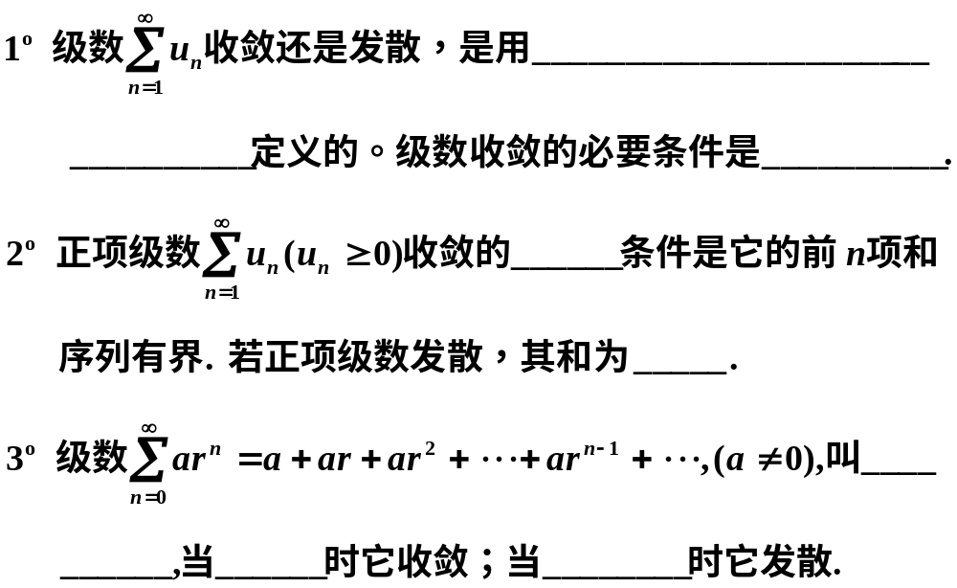
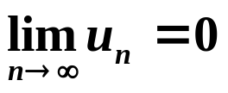
一 重点与难点.
1.几个基本概念和理论.
(1) 填空
它的前n项和序列{S_{n}}
的敛散性
充 要
+∞
.
几何
级数
|r| < 1
|r| ≥1

Slide 5
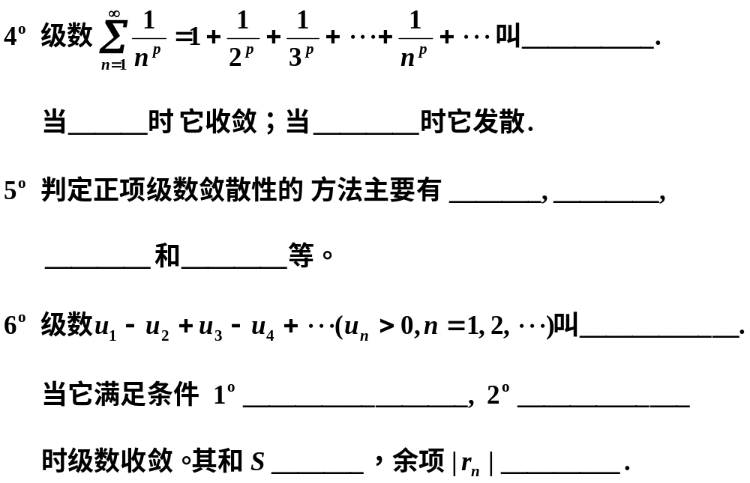

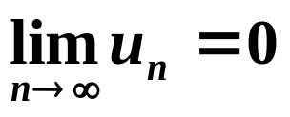
.
P–级数
P > 1
P ≤ 1
比较法
比值法
根值法
积分法
交错级数
≤ u₁
≤ u_{n+1}
.
.

Slide 6
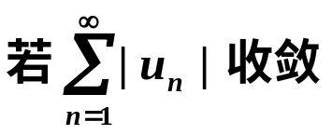
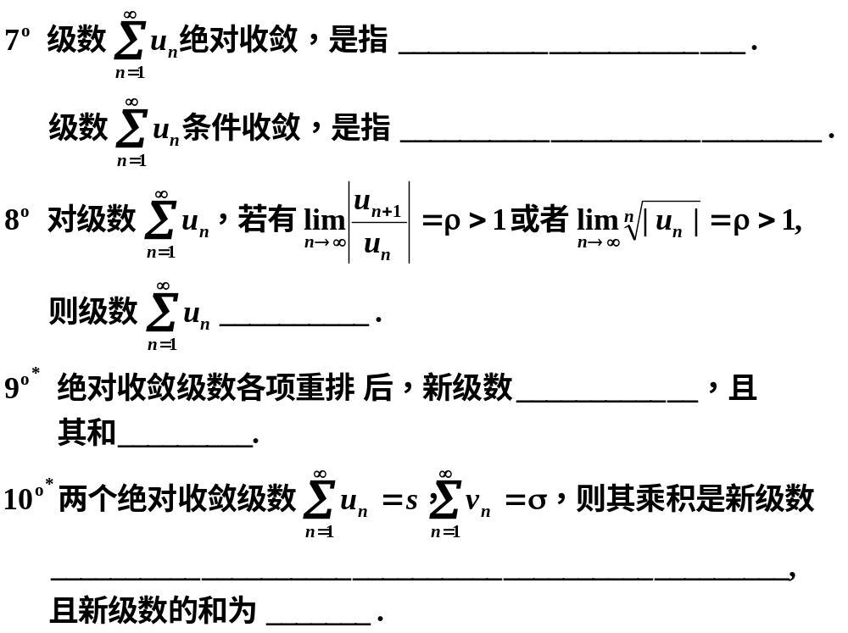
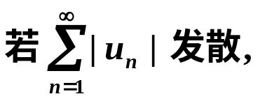
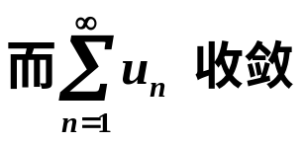

.
必定发散
.
.
仍然收敛
.
.
不变

Slide 7
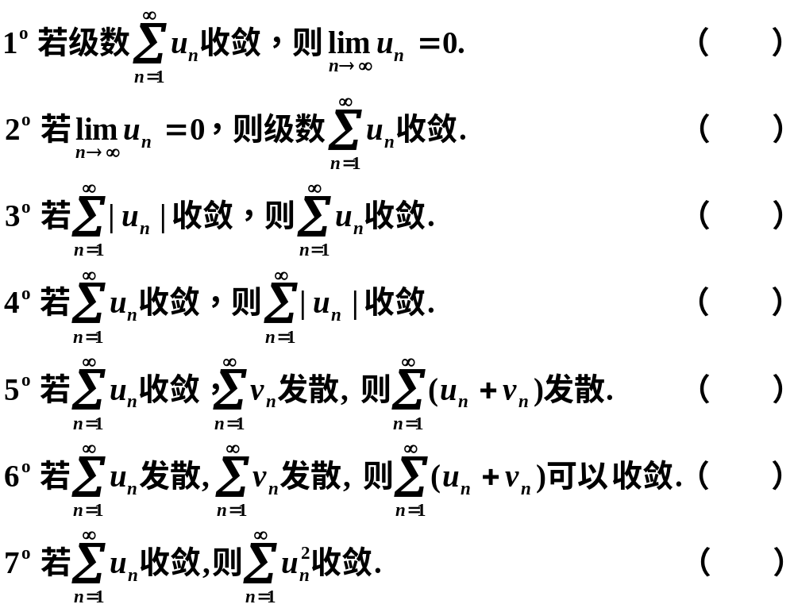
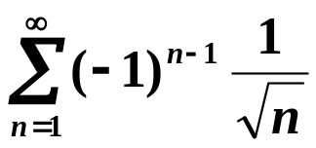
(2) 判断是非
（是：√；非：×, 后者请举反例.）
√
×
√
×
√
√
.
×
例：

Slide 8
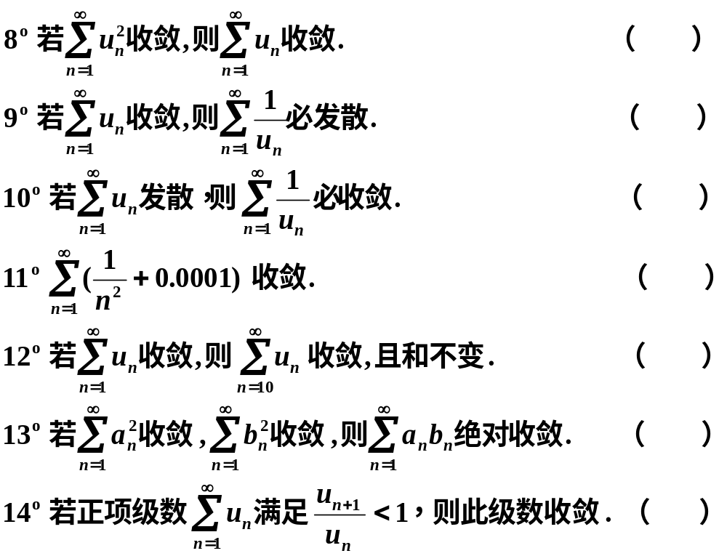
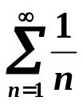
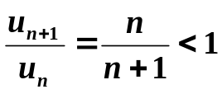
.
×
√
×
×
.
×
√
×
例：

Slide 9
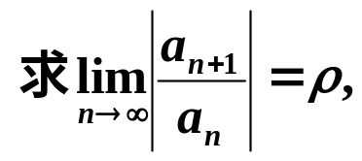
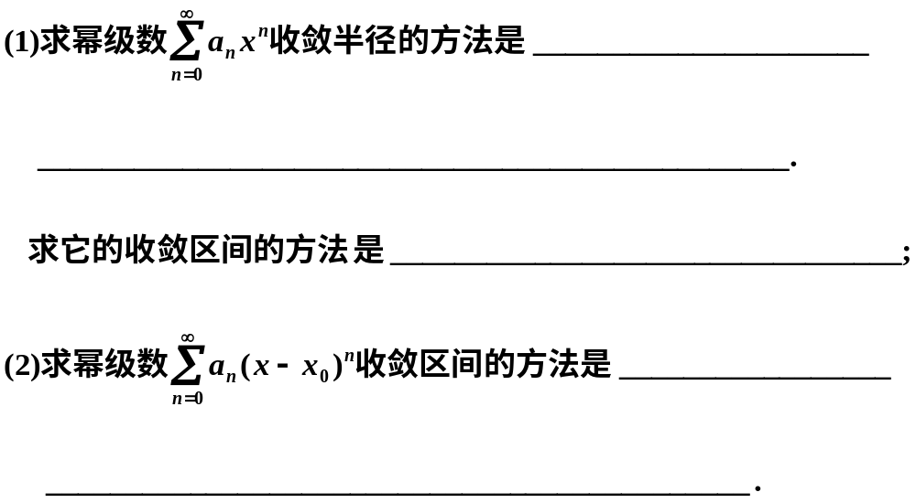

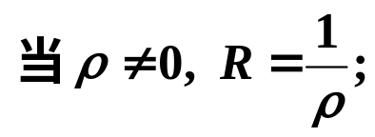


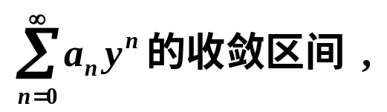
2. 确定幂级数收敛域
先求出R,
再考虑端点x=±R处的敛散性.
令 y = x–x_{0,}
先考虑
再换回 x 的收敛区间。
.
.
.
.
.
.

Slide 10

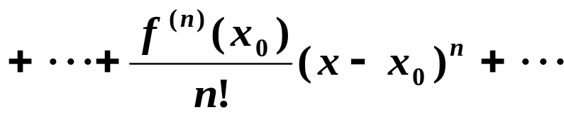

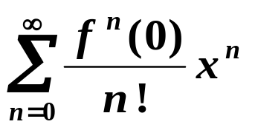
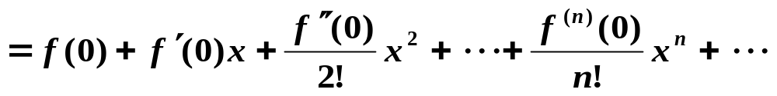
3. 函数可展为幂级数的充要条件
为函数 f (x)的泰勒级数。
.
为函数 f (x)的麦克劳林级数。

Slide 11
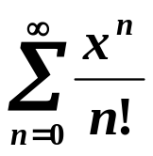
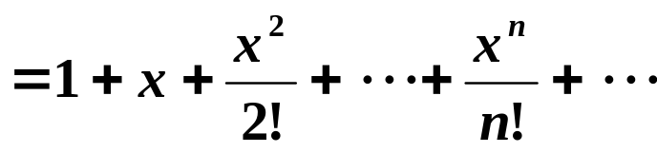


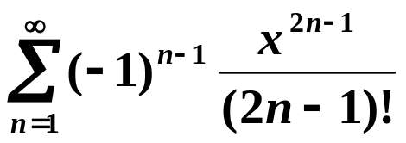
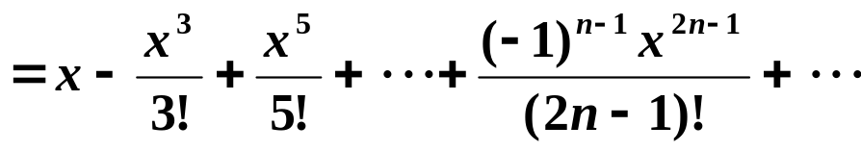

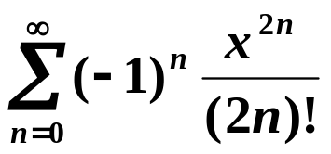
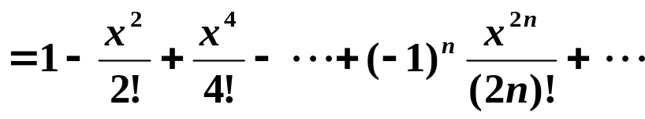

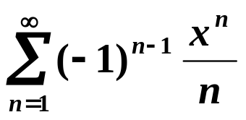
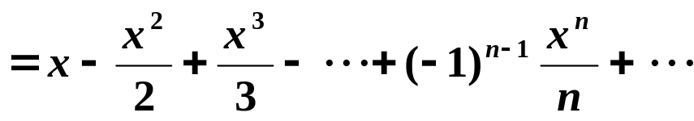


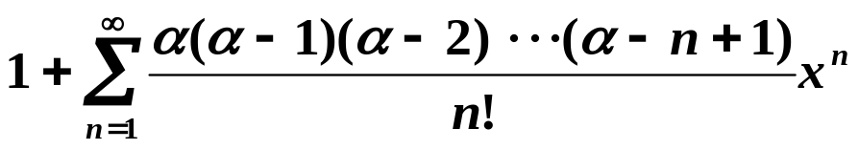

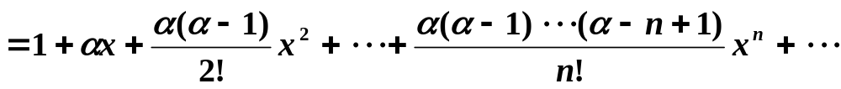

4. 五个重要函数的幂级数展开式
.
.
.
.
.

Slide 12
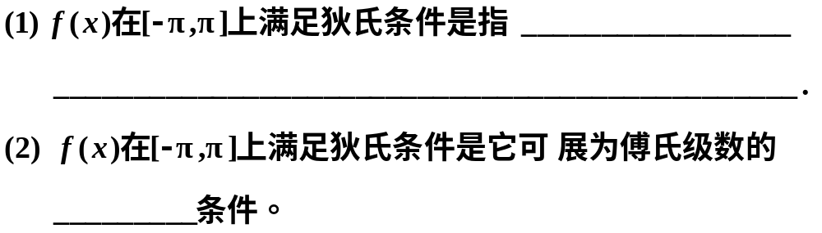
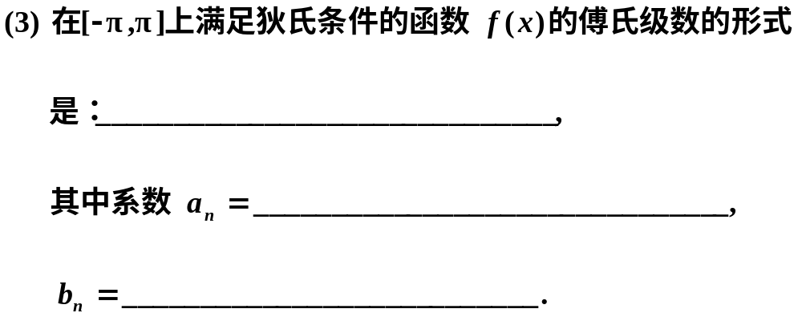
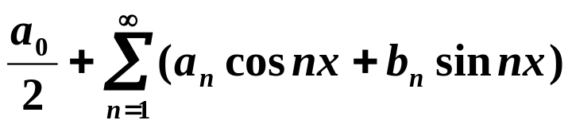
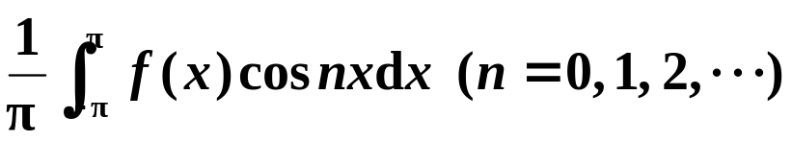
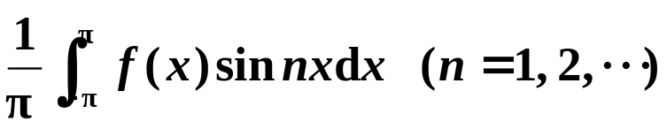
5.傅立叶级数
f (x): 1º. 连续或只有
有限个第一类间断点；
2º. 至多有有限个极值点。
充 分
.
.
.

Slide 13
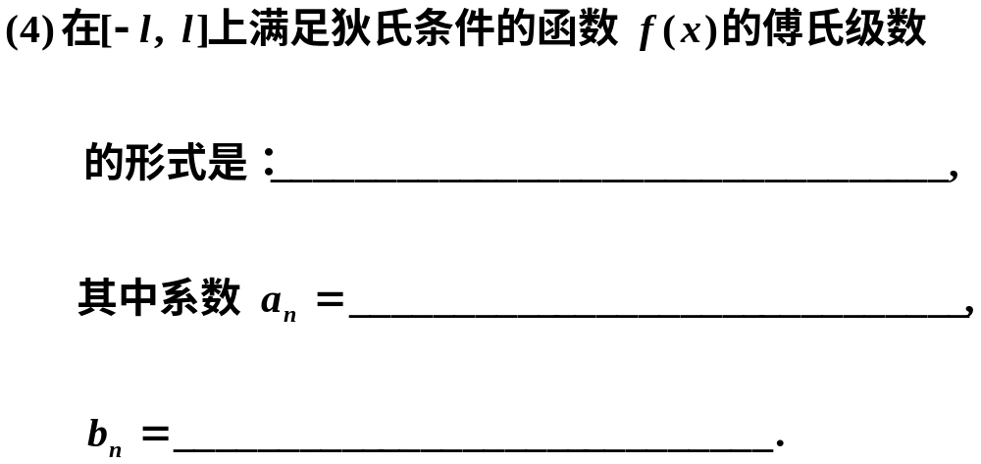
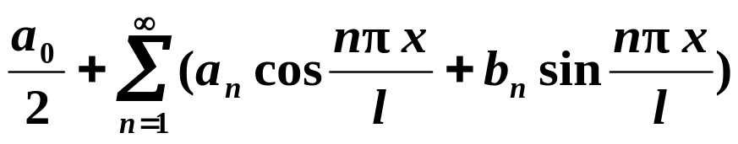
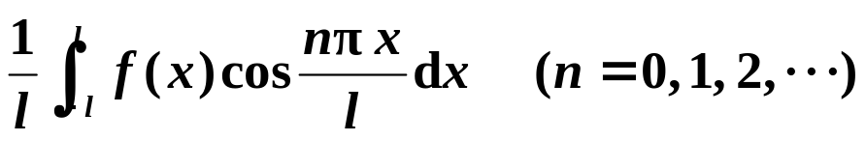
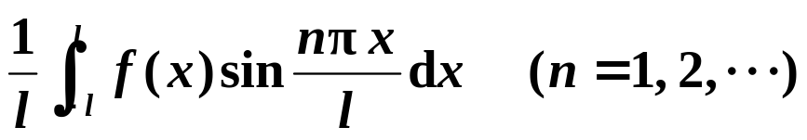
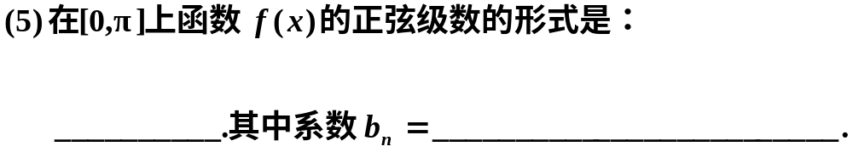
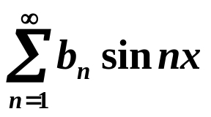
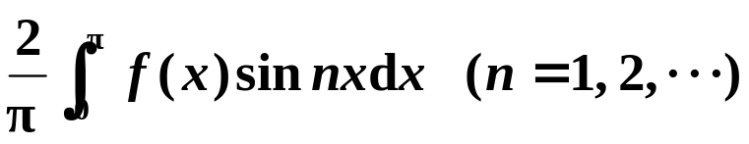
5.傅立叶级数
.
.
.
.
.

Slide 14
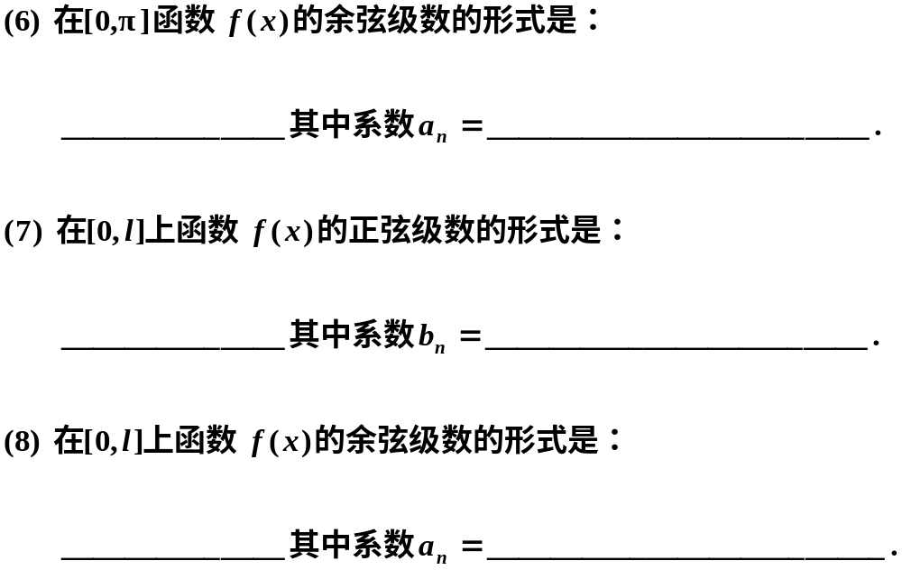
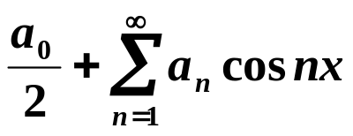
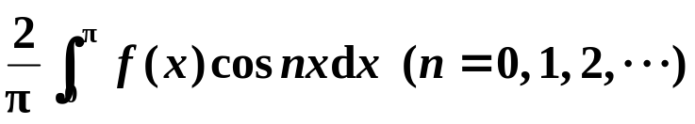
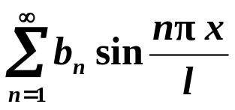
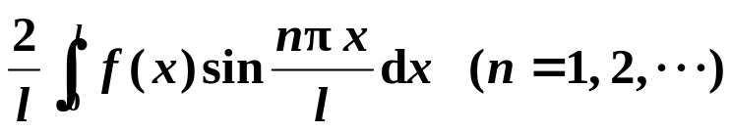
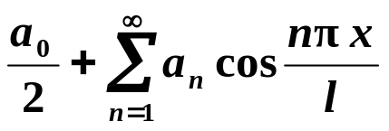
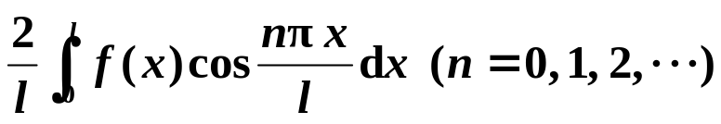
.
.
.
.
.
.
.

Slide 15

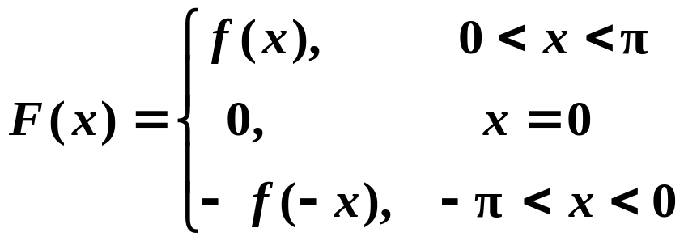


.
(9) 奇函数以外的函数可以展开成正弦级数吗？
答：如果仅要求在有限区间内把非奇函数展开成正弦级数，
是可以的。
采用奇延拓的方法。
例如：
.
这就是奇延拓。
.
把F(x)按周期2π延拓后展成正弦级数
则当 x∈(0, π)时，这就是 f (x)的正弦级数。

Slide 16









.
(10)
0
.
.
.
.
(11)
[–π , π ]
(12)
(13)
(正)
1
(0)

Slide 17










二 典型例题
例 1
解：
.
.
.
.
.
.

Slide 18





例 2
二 典型例题
解：
.
.

Slide 19










例 3
解：
.
.
.
由比值法：
由收敛的必要条件：

Slide 20







例 4.
.
解：
（为什么？）
.
.

Slide 21










例 5
解：
∴R = 2
.
.
展开式4
=
？
（由原级数知.）

Slide 22











例 6
解：
.
.
.
.
.
.
.

Slide 23














例 7
解：
展开式 1
.
.
.
.
= 2e – (e – 1 )
= e + 1 .

Slide 24









例 8.
解：
.
= 0,
n = 1, 2, ···
n = 1, 2, ···

Slide 25







例 8
解：
.
.
.
函数 f (x) 的图形如下：
和函数 s (x)的图形如下：
y
s (x)
f (x)
.
o
x
–3π
–π
π
3π

Slide 26




三. 课堂练习

Slide 27

.
谢 谢 使 用
返回首页
习题课

Slide 28





三 1. 解答
用级数收敛的定义.
所以，原级数收敛，且其和为 1 – a .
.

Slide 29













三 2. 解答
由莱布尼茨定理知级数收敛。
再由e^{x} 的麦克劳林展开式知：
即：
.
.
.
.

Slide 30







三 3. 解答
.
.

Slide 31













三 4. 解答
1.
= 4
.
s (x)
偶延拓
y
f (x)
4
2
o
x
–2π
–π
π
2π
4

Slide 32









三 4. 解答
2.
.
s (x)
奇延拓
y
f (x)
4
2
2π
–2π
–π
o
π
x
0
–4

